Slide 1
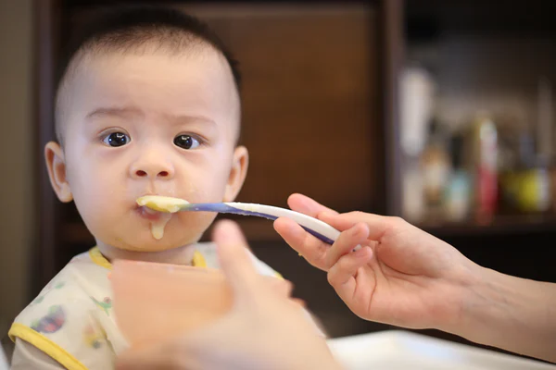
Voeding en leefstijl bij jonge kinderen (1-4 jaar)
Sophie wins, jacqueline deurloo, caren Lanting
Sophie.wins@tno.nl

Slide 2
Ons Project
Achtergrond:
Op initiatief van Platform Gezonde voeding
In november 2018 werd door het ministerie van VWS het Nationaal Preventie Akkoord gepubliceerd waarin de aanpak wordt beschreven van o.a. overgewicht.
Eén van de doelen van dit akkoord is: ”professionals helpen bij de zorg voor de jongste jeugd”.
Doel:
Het ontwikkelen van een eenvoudig te gebruiken instrument om de voeding en leefstijl van kinderen in de leeftijd van 1-4 jaar in kaart te brengen en te monitoren
Preventie van over- en ondergewicht
Aansluiten bij de huidige werkwijze van de JGZ
Gefinancierd door Ministerie van VWS
Duur van het project: Mei 2020 t/m december 2022

Slide 3
In samenwerking met:
Erasmus MC (hoofdaanvrager)
TNO
NCJ
Voedingscentrum
RIVM
Diagnostisch Centrum Voedingsproblemen (DCV)
Platform Gezonde Voeding, met o.a. AJN, V&VN

Slide 4
Globale Planning
Focusgroepen en interviews met ouders en JGZ professionals
1 februari 2021 – 1 juli 2021
Ontwikkeling concept instrument
augustus 2020 – oktober 2022
Praktijktest bij ouders en JGZ professionals
april 2022 – september 2022

Slide 5
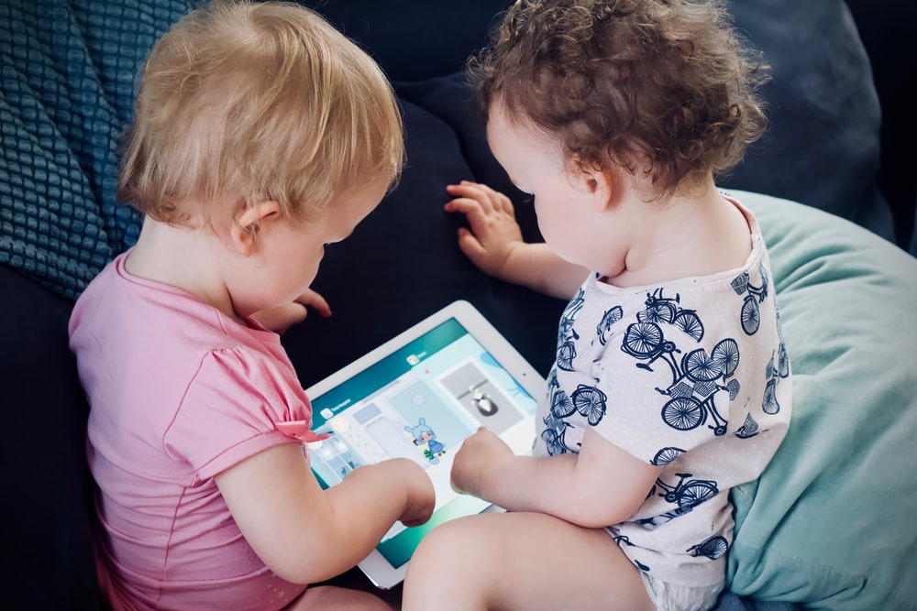
Onderzoeksactiviteiten doelgroep analyse
Focusgroepen (online bijeenkomst en/of een chat) en telefonische interviews bij:
Ouders (30-50 pers.):
Ouders met een lage SES;
Ouders met een islamitische migratieachtergrond (vooral Turkse en Marokkaanse ouders);
Ouders met niet islamitische migratieachtergrond (m.n. een Antilliaanse of Surinaamse achtergrond);
Ouders met een gemiddelde of hogere SES.
Professionals:
Jeugdverpleegkundigen (8-10 pers.)
Jeugdartsen (8-10 pers.)
JGZ manager
…

Slide 6
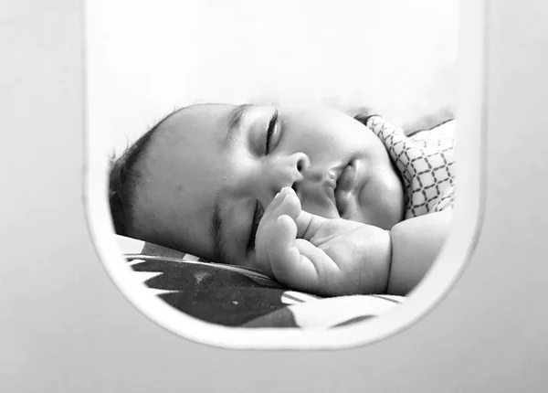
Werving
Ouders:
Via het netwerk van betrokken projectmedewerkers
Via sleutelfiguren (bijvoorbeeld jeugdverpleegkundigen, bekende Nederlanders)
Via een oproep op sociale media
Professionals:
Innovatie atelier (14 april ochtend)
Via het netwerk van betrokken projectmedewerkers

Slide 7
eerste reactie?
Hoe signaleer je een ongezond voedingspatroon en leefstijl in je huidige werkwijze?
In hoeverre zou een instrument je hierbij kunnen helpen?
Waar moet het instrument volgens jou aan voldoen? (denk aan vorm, inhoud, frequentie etc.)
Interesse om mee te doen? Neem dan contact op met sophie.wins@tno.nl

